Slide 1

Türkçe Öğreniyoruz
Δρ Ελένη Χαραλάμπους
https://www.e-charalambous.com
elenecharalampous72@gmail.com
8. Uyuşturucu maddelerin zararları

Slide 2

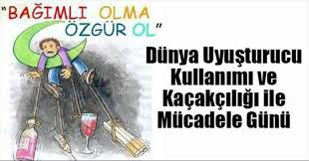

Slide 3

DİNLEME

Slide 4
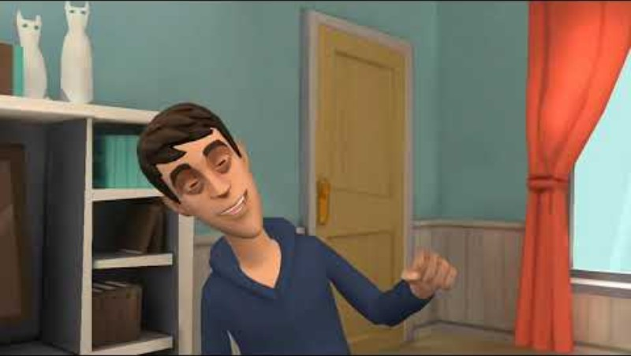
Videoyu izlerken, bir gencin madde kullanmaya başladığına işaret edebilecek davranış, dış görünüş veya günlük yaşam tarzındaki değişikliklere dikkat etmenizi ve bunları not almanızı istiyorum.

Slide 5
OKUMA

Slide 6
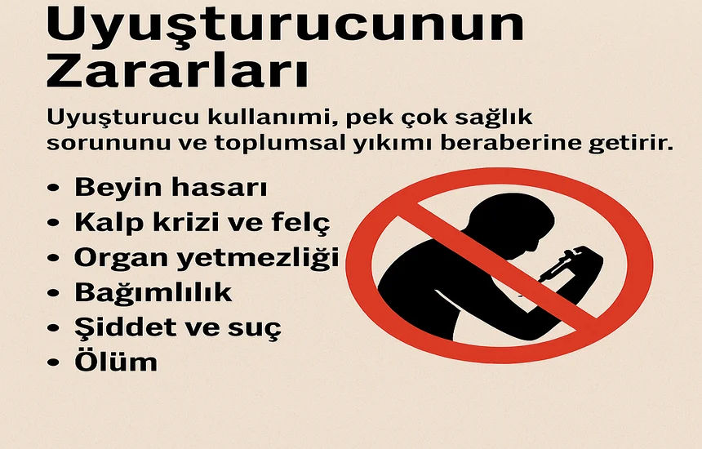
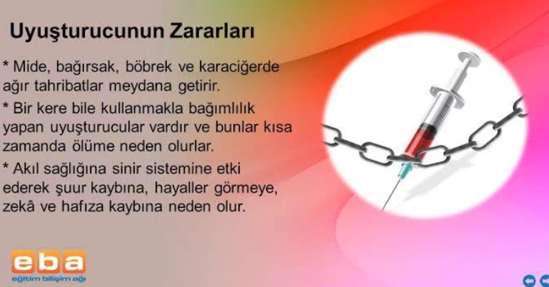

Slide 7
YAZMA

Slide 8
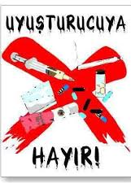
Bilimsel dergileri ve kaynakları araştırarak şu soruyu cevaplayınız:
Madde kullanımının olumsuz etkileri nelerdir?

Slide 9
KONUŞMA
Sınıfımızı bir televizyon stüdyosu gibi hayal edin. Gruplara ayrılacağız ve daha önce bilimsel dergilerden araştırdığınız bilgilere dayanarak bir tartışma yapacaksınız. Konumuz: Madde kullanımının (zararlarının) vücudumuz, zihnimiz ve hayatımız üzerindeki sonuçları nelerdir?

Slide 10
-de pek çok olumsuz etkiye neden olmak
sinir hücreleri arasındaki iletişimi bozarmak
beyin işlevlerini azaltmak
hafızayı zayıflatmak
Uyuşturucu maddelerin zararları
Araştırmalar _____(y)I
ortaya
koymak
_______ kavramı ________
son birkaç yıl içinde yoğun bir biçimde girmek
değişikliklere neden olmak
Dünya Sağlık Örgütüne göre
Görüldüğü gibi ____

Slide 11
TEKRAR

Slide 12

Uyuşturucu maddelerin zararları
Uyuşturucu maddeler ___________ , merkezi sinir sistemi _________ bireyin tüm vücut fonksiyonlarını __________ ve bağımlılık _______________.
oluşturmaktadır
etkilendiğinden
alındığında
bozmakta
Atalay, B. (2018). Uyuşturucu madde kullanımının nedenleri ve bağımlılık oluşum sürecinde iletişimsel yaklaşımların rolü ve önemi: Polis kayıtları üzerinden olgusal bir inceleme. Connectist: Istanbul University Journal of Communication Sciences, (55), 1-36. https://doi.org/10.26650/CONNECTIST2018-0032

Slide 13
Uyuşturucu Madde Kullanımının Nedenleri
sosyo-ekonomik düzey
kişilik
cinsiyet
okul başarısında düşme
okul kuralları ile çatışmak
Uyuşturucu maddelerin zararları
Uyuşturucu maddeler alındığında, merkezi sinir sistemi etkilendiğinden bireyin tüm vücut fonksiyonlarını bozmakta ve bağımlılık oluşturmaktadır.
oluşturmaktadır
etkilendiğinden
alındığında
bozmakta
Atalay, B. (2018). Uyuşturucu madde kullanımının nedenleri ve bağımlılık oluşum sürecinde iletişimsel yaklaşımların rolü ve önemi: Polis kayıtları üzerinden olgusal bir inceleme. Connectist: Istanbul University Journal of Communication Sciences, (55), 1-36. https://doi.org/10.26650/CONNECTIST2018-0032

Slide 14

Uyuşturucu maddelerin zararları
Ebeveyn eğitim ____ de çeşitli nedenler ile uyuşturucu madde kullanmaya _____ bireyler üzerinde etkili _____ görülmektedir.
olduğu
başlayanlar
düzeyleri
Atalay, B. (2018). Uyuşturucu madde kullanımının nedenleri ve bağımlılık oluşum sürecinde iletişimsel yaklaşımların rolü ve önemi: Polis kayıtları üzerinden olgusal bir inceleme. Connectist: Istanbul University Journal of Communication Sciences, (55), 1-36. https://doi.org/10.26650/CONNECTIST2018-0032

Slide 15
Uyuşturucu maddelerin zararları
Ebeveyn eğitim düzeyleri de çeşitli nedenler ile uyuşturucu madde kullanmaya başlayanlar bireyler üzerinde etkili olduğu görülmektedir.
tuzağa düşmek
eroin kullanımı
sentetik hap
sentetik hap olan ecstasy
Atalay, B. (2018). Uyuşturucu madde kullanımının nedenleri ve bağımlılık oluşum sürecinde iletişimsel yaklaşımların rolü ve önemi: Polis kayıtları üzerinden olgusal bir inceleme. Connectist: Istanbul University Journal of Communication Sciences, (55), 1-36. https://doi.org/10.26650/CONNECTIST2018-0032

Slide 16
Uyuşturucu maddelerin zararları
Bağımlılık bir beyin hastalığıdır.
1.Yani bağımlılık yapıcı maddeler uzun süre __________ beyin hücrelerinde farklı etkilere ve değişimlere yol açmaktadır.
kullanıldığında / kullanıldığı göre / kullanıldığı halde
2.İnsanlar çoğu zaman kontrol _______ düşüncesiyle alkol ve madde kullanımına başlarlar.
edebileceklerini/ edebilecekleri / edebilen
3.Bu çalışmalar alkol ve madde kullanımının beynin yapısında değişikliklere neden _______ ortaya koymuştur.
olduğu/ olduğunu / olduğunda
4.Uyuşturucu maddeler arasında yer _______ esrarın kullanımı bazı ülkelerde serbest bırakıldı.
alan/ aldığı/ aldığını
5.Bu kavramın içeriği hakkında bir fikir birliğine __________ gözlenmektedir.
varılamadığı/ varılamadığını/ varılamadığına
6.Uyuşturucu maddeler, bedene _______ ruhsal, davranışsal ve bedensel değişikliklere neden olur.
girdiklerinde/ girdiği/ girdiği göre
7.Bu durumun beynin karar verme, öğrenme, hafıza, uyku, duygu ve davranış üzerindeki kontrolle ilgili bölgelerini olumsuz yönde __________________ doğrudur.
etkilediği/ etkilediğine/ etkilediğini
8.Kişi maddeyi ____________ zaman alışkanlıklarını ve yaşadığı ortamı değiştirmek zorunda kalabilecektir.
bıraktığını/ bıraktığı / bıraktığında
9.Kişinin tedavi olmayı ________ önemlidir.
istemesini/ istemesi / istemesine

Slide 17

Öztürk, T., Akçay, S., Yiğit, A., Taşdemir, E., & Başak, S. S. (2005α). Gökkuşağı Türkçe: Ders Kitabi 4. Dilset Yayınları.
Öztürk, T., Akçay, S., Yiğit, A., Taşdemir, E., & Başak, S. S. (2005b). Gökkuşağı Türkçe: Çalışma Kitabi 4. Dilset Yayınları.
Atalay, B. (2018). Uyuşturucu madde kullanımının nedenleri ve bağımlılık oluşum sürecinde iletişimsel yaklaşımların rolü ve önemi: Polis kayıtları üzerinden olgusal bir inceleme. Connectist: Istanbul University Journal of Communication Sciences, (55), 1-36. https://doi.org/10.26650/CONNECTIST2018-0032

Slide 18

Ders bitti.
Ders bitti.
Ders bitti.
Ders bitti.
Ders bitti.

Slide 19

www.e-charalambous.com

